Slide 1
INTRODUKTION
Excel (talbehandling)
AOF © 2024

Slide 2
Indhold
Hvad kan man benytte Excel til?
Demonstration af eksempler og muligheder
Markøren, menuen, funktioner og formatering af celler
Praktisk demonstration af emnerne
Formler, minimum, maksimum og gennemsnit
Praktisk demonstration
Databehandling og datavalidering
Håndtering og visualisering af data
Betinget formatering og makroer
AOF © 2024

Slide 3
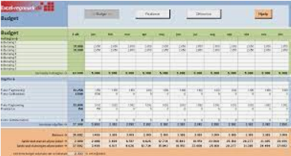
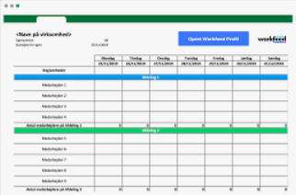
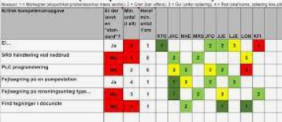
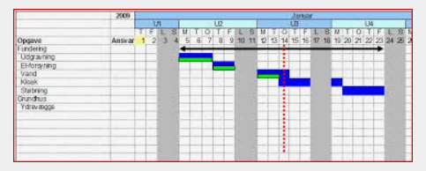
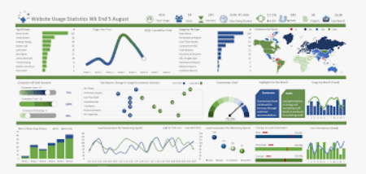
Excel
Hvad kan man benytte Excel til?
Tjeklister
Budgetter/Scenarier
Vagtplaner
Projektstyring
Datavisualisering (BI)
AOF © 2024

Slide 4
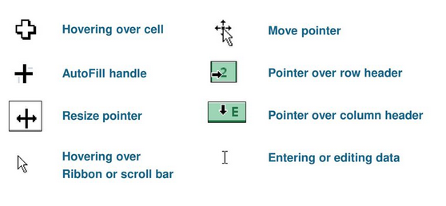
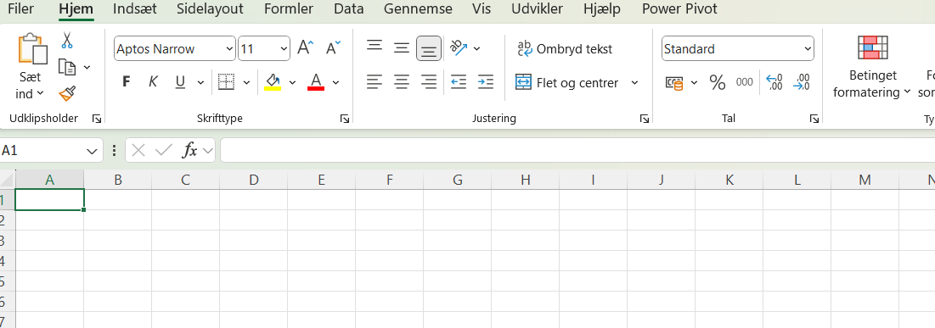
Excel
Markøren og menuen
Typer og forklaring af markøren
Menuen og formellinje demonstreres
AOF © 2024

Slide 5
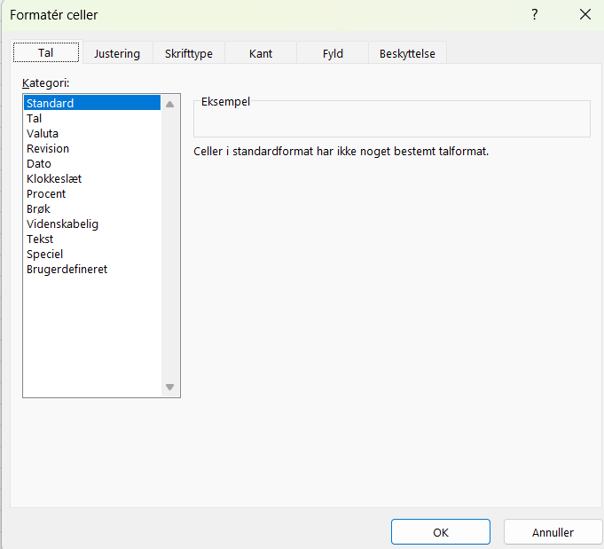
Excel
Funktioner og formatering af celler
Formatering af cellerne og betydningen af formater i formler
AOF © 2024

Slide 6
Excel
Celler, kolonner og rækker i regnearket
Formel linjen
AOF © 2024

Slide 7
Excel
Demonstration af øvelsen, hvor der oprettes følgende værdier i ANNES FRUGTBOD og fremstilling af diagram baseret på tal i regnearket
AOF © 2024

Slide 8
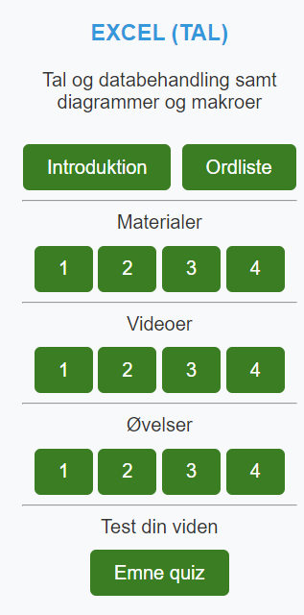
Excel
Tid til fordybelse med materialer og øvelser
AOF © 2024

